Slide 1


KHỞI ĐỘNG

Slide 2


Slide 3



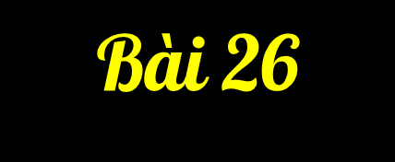





Slide 4


Slide 5
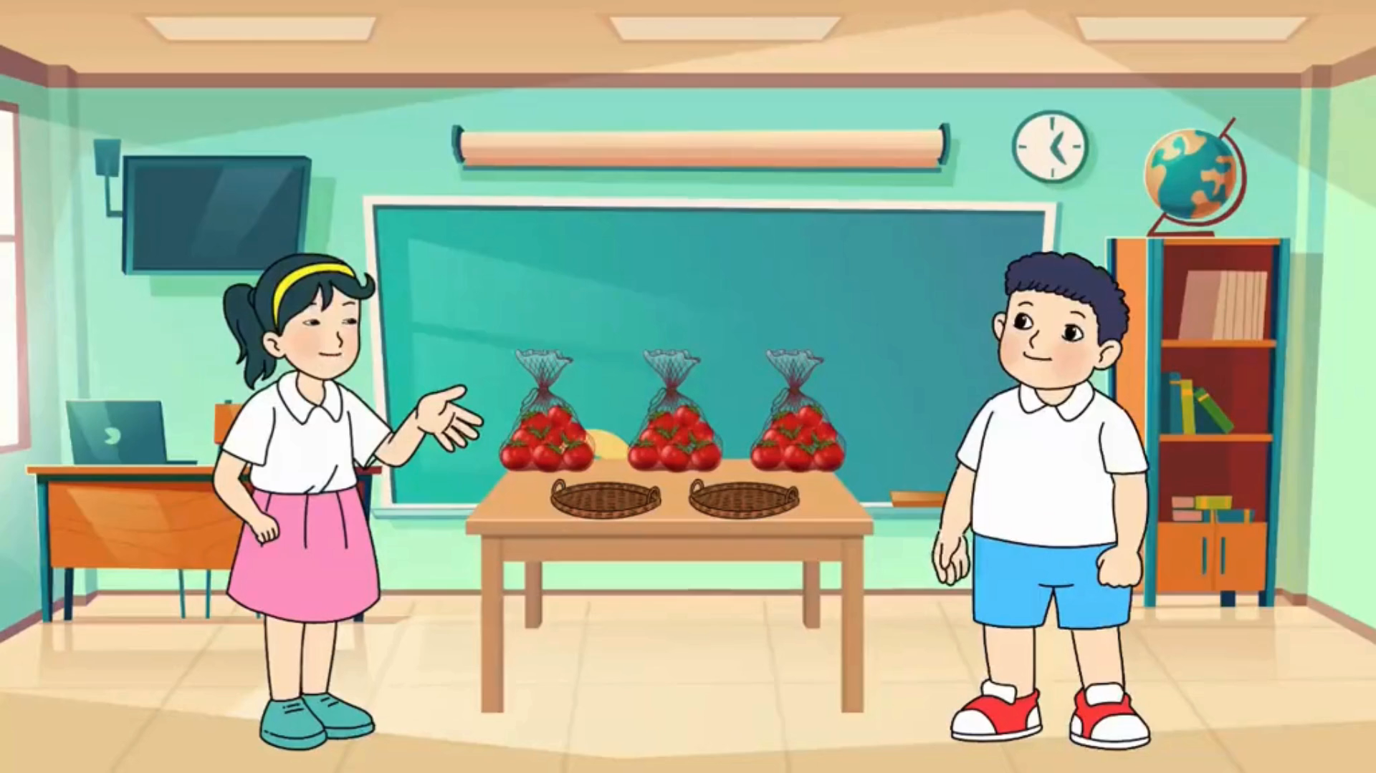

Slide 6

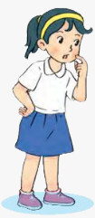
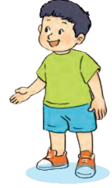
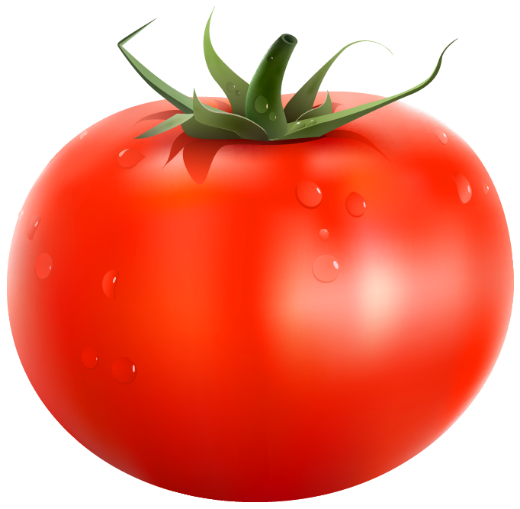

Chia đều 48 quả cà chua vào 2 khay. Hỏi mỗi khay có bao nhiêu quả cà chua?
Có 48 quả cà chua

Slide 7
48 : 2 = ?
48
2
4 chia 2 được 2, viết 2.
4
2
4
2 nhân 2 bằng 4; 4 trừ 4 bằng 0.
0
8
Hạ 8; 8 chia 2 được 4, viết 4.
8
4 nhân 2 bằng 8, 8 trừ 8 bằng 0.
0
48 : 2 =
24
?

Slide 8


Slide 9

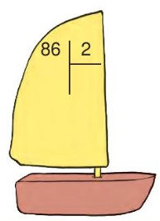
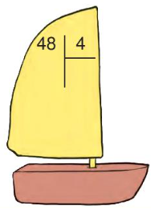
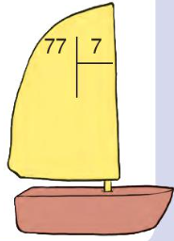
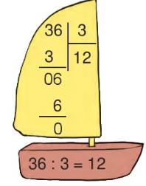
1
Tính
8
4
3
4
7
1
2
1
1
0
6
0
8
0
7
6
8
7
0
0
0
86 : 2 = 43
48 : 4 = 12
77 : 7 = 11

Slide 10

2
Tính nhẩm
Mẫu: 90 : 3 = ?
60 : 2 80 : 4
90 : 9 60 : 2
Nhẩm: 9 chục : 3 = 3 chục
90 : 3 = 30

Slide 11
60 : 2 = ?
80 : 4 = ?
Nhẩm: 6 chục : 2 = 3 chục
Nhẩm: 8 chục : 4 = 2 chục
60 : 2 = 30
80 : 4 = 20
90 : 9 = ?
60 : 3 = ?
Nhẩm: 9 chục : 9 = 1 chục
Nhẩm: 6 chục : 3 = 2 chục
90 : 9 = 10
60 : 3 = 20

Slide 12



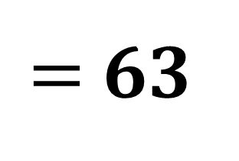

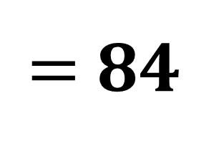


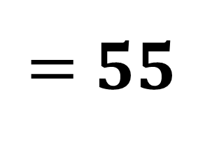
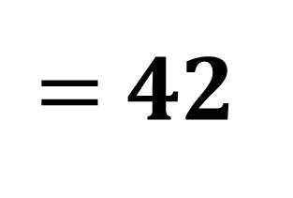
3
Tìm thừa số
$$11×5$$
$=$55
$$3×21$$
$=$63
$$2×21$$
$=$42
$$21×4$$
$=$84

Slide 13


Slide 14



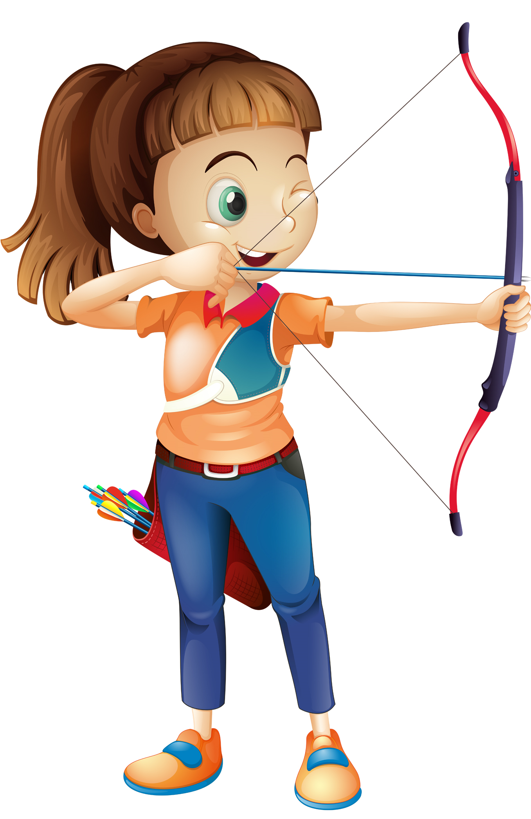



BÉ TẬP BẮN CUNG

Slide 15


Next

Slide 16


Kết quả của phép chia 46 : 2 là:
A. 22
C. 23
B. 24
D. 25

Slide 17
Kết quả của phép chia 74 : 3 là:
A. 24
B. 24 dư 2
C. 24 dư 1
D. 24 dư 3

Slide 18
Bác Hùng có 60 quả trứng gà đem bán, bác chia đều số trứng vào 4 rổ. Hỏi mỗi rổ có bao nhiêu quả trứng gà?
A. 15 quả
B. 14 quả
C. 16 quả
D. 17 quả

Slide 19
Phép chia nào sau đây có số dư là 1
A. 56 : 2
B. 42 : 4
C. 73 : 5
D. 57 : 8

Slide 20

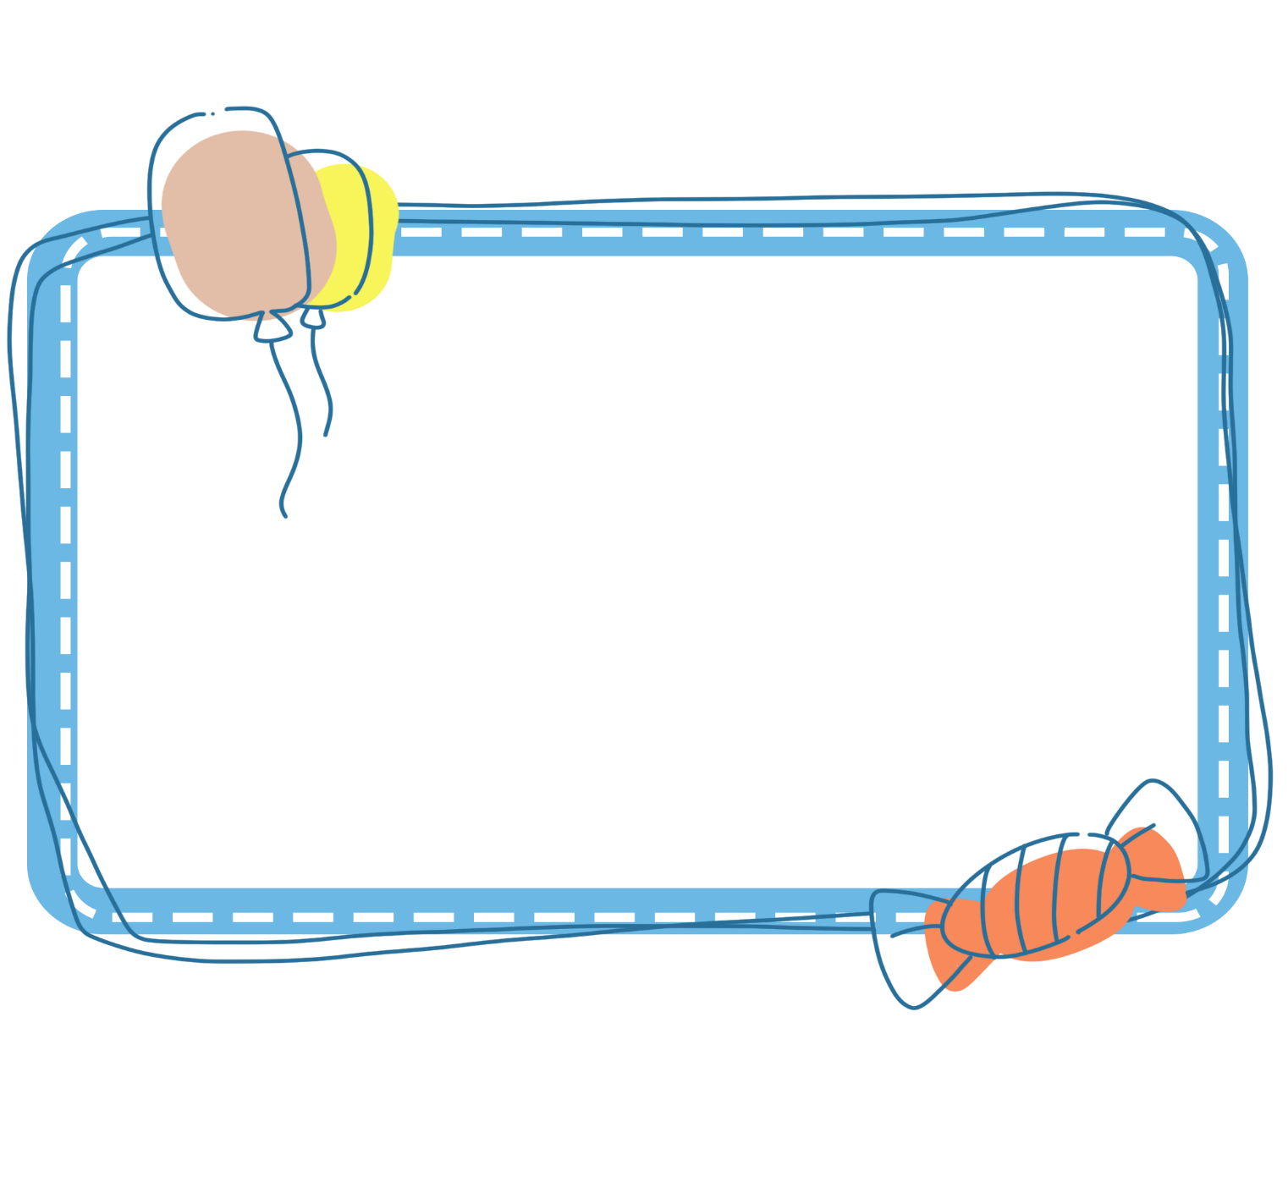

Chia sẻ bài học với người thân
Chuẩn bị bài mới

Slide 21



Slide 22
LỜI CẢM ƠN
Chân thành cảm ơn quý thầy cô đã sử dụng tài liệu. Mong quý thầy cô sử dụng tài liệu nội bộ và không chia sẻ đi các trang mạng xã hội nhé!
Mong rằng tài liệu này sẽ giúp quý thầy cô gặt hái được nhiều thành công trong sự nghiệp trồng người.
Trong quá trình soạn bài có lỗi nào mong quý thầy cô phản hồi lại Zalo hoặc FB giúp em.
Zalo duy nhất của em: 0972.115.126 (Hương Thảo). Các nick khác ngoài nick này đều là giả mạo.
Facebook: https://www.facebook.com/huongthaoGADT

